Slide 1
Međunarodni dan materinskog jezika
Filip Kuhar
4.D

Slide 2
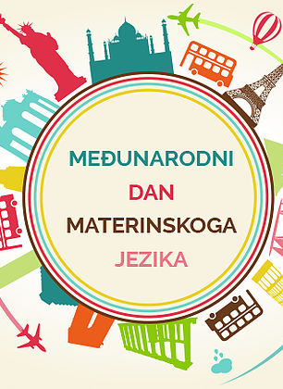
Materinski jezik
Materinski ili materinji jezik je riječ koja označava prvi jezik koji neka osoba nauči.
Međunarodni dan materinskog jezika utemeljila je Organizacija za obrazovanje, znanost i kulturu(UNESCO) 1999. godine.
Održava se svake godine 21. veljače
Materinskim jezikom bi se trebali moći najbolje i najpreciznije izražavati.

Slide 3
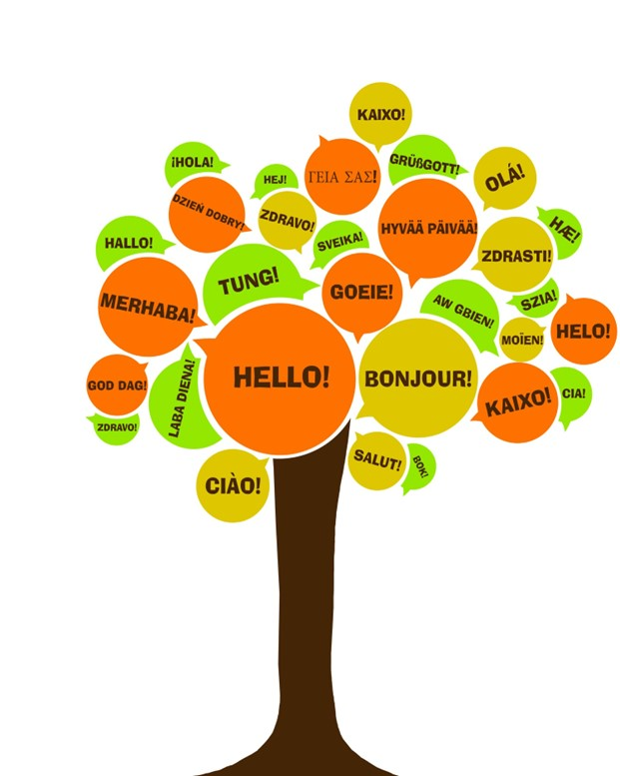
Aktivnosti i inicijative
Diljem svijeta organiziraju se raznovrsne aktivnosti i događaji kako bi se obilježio Međunarodni dan materinskog jezika, uključujući konferencije, radionice te javna čitanja i izložbe posvećene jezičnoj raznolikosti.
Naglašava se važnost edukacije, pisanja i govorenja na materinskom jeziku kao ključnog sredstva u očuvanju i promociji jezične baštine, potičući tako osjećaj identiteta.

Slide 4
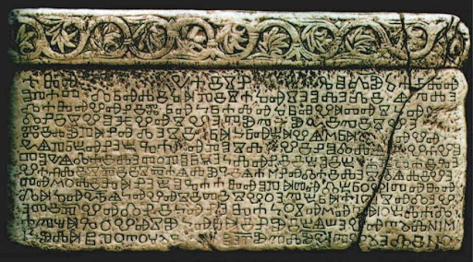
Povijest hrvatskog jezika
Prvi pisani tragovi hrvatskog jezika su iz 9. stoljeća
Tijekom srednjeg vijeka hrvatski se jezik puno oblikovao, ali je svoj vrhunac doživio u 15. i 16. stoljeću s autorima poput Marka Marulića koji je zvan i otac hrvatske književnosti.
Hrvatski je jezik prolazio još reformi do 19. i 20. stoljeća gdje se standardizirao nakon stjecanja neovisnosti Republike Hrvatske
Baščanska ploča(nastala oko 1100. godine, među najstarijim hrvatskim glagoljskim zapisima)

Slide 5
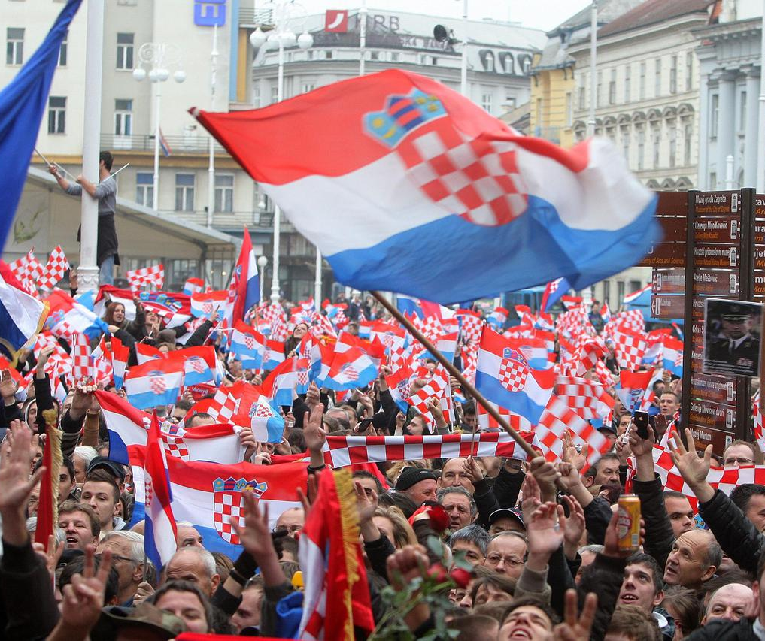
Značaj hrvatskog jezika
Kroz svoju bogatu književnu, jezičnu i kulturnu baštinu, hrvatski jezik odražava identitet i povijest hrvatskog naroda te služi kao simbol nacionalnog ponosa i povezanosti.
Hrvatski jezik igra ključnu ulogu u jačanju nacionalnog jedinstva i osjećaja pripadnosti jer omogućava ljudima da se izraze, dijele svoje misli i osjećaje te da komuniciraju s drugima na materinjem jeziku, što jača osjećaj zajedništva i solidarnosti unutar zajednice.

Slide 6
Raznolikost hrvatskog jezika
Hrvatski jezik obiluje raznolikošću dijalekata koji odražavaju bogatstvo kulturne i geografske raznolikosti Hrvatske.
Pod dijalekte ili narječja spadaju kajkavsko, čakavsko i štokavsko narječje.
Hrvatski jezik bio je pod utjecajem različitih jezika tijekom povijesti, kao što su latinski, njemački, mađarski, talijanski i turski, što je rezultiralo brojnim pozajmljenicama i utjecajima na gramatiku i izgovor hrvatskog jezika.

Slide 7
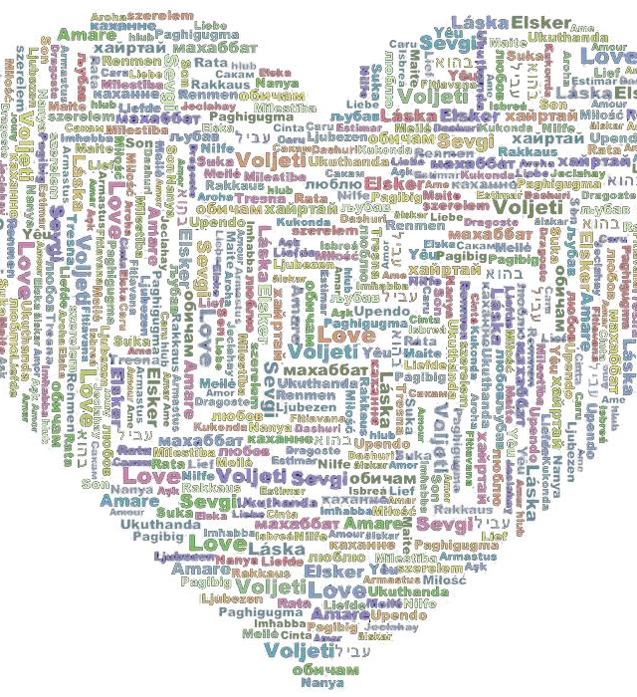
Zaključak
Međunarodni dan materinskog jezika podsjeća nas na važnost očuvanja, promocije i poštovanja jezične raznolikosti diljem svijeta.
Kroz svoju bogatu povijest i raznolikost, hrvatski jezik oslikava duboke korijene i tradicije hrvatskog naroda.
Međunarodni dan materinskog jezika pruža priliku da se istakne važnost očuvanja i promocije hrvatskog jezika kao temelja nacionalnog jedinstva i pripadnosti.

Slide 8
Hvala na pažnji!
Filip Kuhar 4.D

